Slide 1
תכנות אסינכרוני, תקשורת ופיתוח אפליקציות ל-Windows 8.1 ואפליקציות ל-Windows Phone 8
Asynchronous programming

Slide 2
Thread Synchronization
עד כה, כל התהליכים שכתבנו רצו באופן בלתי מסונכרן.
עד כה, כל התהליכים שכתבנו לא היו תלויים אחד בשני.
עד כה, כל התהליכים שכתבנו לא עשו שימוש במשאבים משותפים.
במקרים רבים ואחרים תהליכים יעשו שימוש במשאבים משותפים: אובייקט, תכונה ....
אסינכרוניות במצבים כאלו יכולה להיות מסוכנת.

Slide 3
Thread Synchronization
כאשר בתוכנית רצים מספר תהליכים במקביל לחלקם או לכולם יש גישה למידע המשותף.
כאשר מתכננים ובונים אפליקציה עם יכולות מקביליות יש לשמור על המידע המשותף.
אם כולם רק קוראים את תוכן המידע המשותף לא נוצרת שום בעיה.
יש להיזהר ממצב שבו מספר תהליכים ישנו את ערכו.
הסכנות:
תהליך יכול להרוס מידע שנשמר על ידי תהליך אחר.
תהליך יכול להסתמך על מידע ששונה על ידי תהליך אחר.
תהליך יכול להסתמך על מידע לא יציב (תהליך הסתיים לפני שהוא הספיק להשלים את עבודתו)
במקרים בהם מספר תהליכים משנים את המידע נדרש לספק לכל תהליך גישה אקסקלוסיבית.
למה?
X = rnd.Next();
Y = rnd.Next();
X = rnd.Next();
Y = X;

Slide 4
Thread Synchronization
לדוגמה: שלב א – ללא תהליך נפרד
public class SampleClass { private object threadLock = new object(); private int num; private Random rnd = new Random(); public void PrintNumbers() { Console.WriteLine("-> {0} is executing PrintNumbers()", Thread.CurrentThread.Name); Console.Write("Numbers: "); for (int i = 0; i < 10; i++) { Thread.Sleep(100 * rnd.Next(5)); num = i; Console.Write("{0}, ", num); } Console.WriteLine(); } }
משאב משותף
מתודת עבודה
שינוי המשאב המשותף
static void Main(string[] args) { Thread.CurrentThread.Name = "Main Thread"; SampleClass p = new SampleClass(); //1 - Run method 10 time Console.ForegroundColor = ConsoleColor.Red; for (int i = 0; i < 10; i++) { p.PrintNumbers(); } }
הפעלת המתודה
קוד דוגמה: ThreadProblem

Slide 5
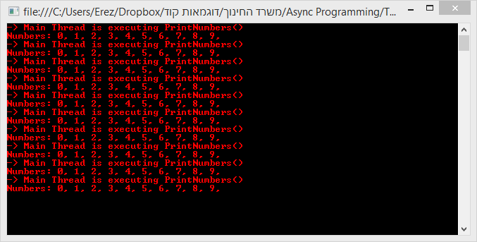
Thread Synchronization
פלט שלב א:

Slide 6
Thread Synchronization
public class SampleClass { private object threadLock = new object(); private int num; private Random rnd = new Random(); public void PrintNumbersAsynch () { Console.WriteLine("-> {0} is executing PrintNumbers()", Thread.CurrentThread.Name); Console.Write("Numbers: "); for (int i = 0; i < 10; i++) { Thread.Sleep(100 * rnd.Next(5)); num = i; Console.Write("{0}, ", num); } Console.WriteLine(); } }
לדוגמה: שלב ב – בתהליך נפרד
משאב משותף
מתודת עבודה
שינוי המשאב המשותף
static void Main(string[] args) { Console.ForegroundColor = ConsoleColor.Green; Thread[] threads_arr1 = new Thread[10]; for (int i = 0; i < 10; i++) { threads_arr1[i] = new Thread (new ThreadStart(p.PrintNumbersAsynch)); threads_arr1[i].Name = string.Format("Worker thread #{0}", i); } foreach (Thread t in threads_arr1) t.Start(); }
יצירת תהליכים
הפעלת המתודה

Slide 7
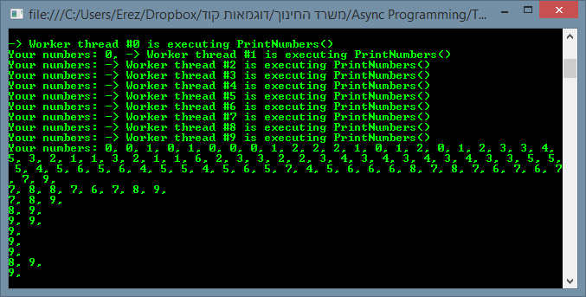
Thread Synchronization
פלט שלב ב:

Slide 8
Thread Synchronization
ברור שיש פה בעיה.
כל תהליך מבקש להדפיס ערך המשותף לכל התהליכים שרצים והתוצאה היא משהו לא ברור ולא יציב.
על מנת לפתור את הבעיה צריך שיטה לסנכרן בין התהליכים את הגישה למשאבים.
תהליכים הם מטבעם הם אסינכרוניים.
למזלנו הרב, מרחב השמות System.Threading מממש כמה גישות המאפשרות להכניס סדר סינכרוני בכאוס האסינכרוני.

Slide 9
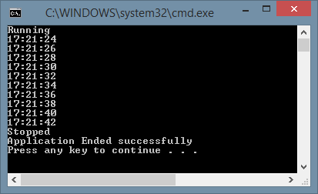
Thread Synchronization
Blocking
השיטה הפשוטה ביותר לסינכרון נקראת Blocking או Simple Blocking.
תהליך נמצא במצב של חסימה (Blocking) בשני מקרים:
הפעלת המתודה Thread.Sleep(…) – חסימת התהליך לפרק זמן מוגדר.
הפעלת המתודה Thread.Join() - חסימת התהליך הנוכחי עד לסיומו של תהליך אחר.
בזמן שתהליך נמצא במצב חסום, הוא לא מקבל הקצאת CPU.
static void Main(string[] args) { Thread thread = new Thread(DoSomething); thread.Start(); Console.WriteLine(thread.ThreadState); thread.Join(); Console.WriteLine(thread.ThreadState); Console.WriteLine("Application Ended successfully"); }
התהליך הראשי ממתין עד לסיומו של התהליך thread
public static void DoSomething() { int counter=0; while (counter<10) { Thread.Sleep(2000); Console.WriteLine(DateTime.Now.ToLongTimeString()); counter++; } }
Blocking של 2 שניות
קוד דוגמה: ThreadBlocking

Slide 10
Thread Synchronization
Join – דוגמה נוספת
מתבצע חישוב מסויים בשני תהליכים נפרדים, התהליך הראשי תלוי בתוצאת שני התהליכים:
static decimal num1 = 1; static decimal num2 = 1; static Random rnd = new Random(); static void WorkerThread1() { var watch = Stopwatch.StartNew(); num1 = Fibonacci(rnd.Next(10,30)); watch.Stop(); Console.WriteLine("From WorkerThread1 : num1 = " + num1 + " , Working time: " + watch.ElapsedMilliseconds + " ms"); } static void WorkerThread2() { var watch = Stopwatch.StartNew(); num2=Fibonacci(rnd.Next(10,30)); watch.Stop(); Console.WriteLine("From WorkerThread2 : num2 = " + num2 + " , Working time: " + watch.ElapsedMilliseconds + " ms"); }
קוד דוגמה: ThreadJoinSample

Slide 11
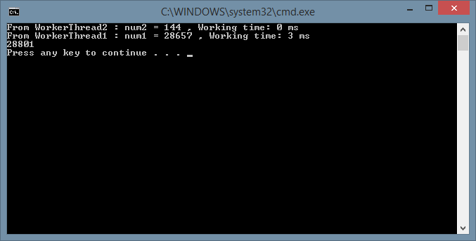
Thread Synchronization
Join – דוגמה נוספת (המשך)
static void Main(string[] args) { Thread t1 = new Thread(new ThreadStart(WorkerThread1)); t1.Start(); Thread t2 = new Thread(new ThreadStart(WorkerThread2)); t2.Start(); t1.Join(); t2.Join(); Console.WriteLine(num1 + num2); }
המתנה לסיום שני התהליכים
חישוב התלוי בתוצאת שני התהליכים
קוד דוגמה: ThreadJoinSample

Slide 12
Thread Synchronization
Critical Section
מקטע קריטי (Critical Section) הוא מקטע קוד שצריך להתבצע ללא התערבות חיצונית של תהליך אחר שעלול להשפיע על תוצאות/תוצאות ביניים של משאב משותף.
במילים אחרות, בכל מקום שיש משאב משותף אשר ניתן לשנות את ערכו הוא מקטע קריטי.
דוגמה בעייתית: מערכת להזמנת חדר בבית מלון.
המערכת צריכה לאפשר גישה אקסקלוסיבית למתודה שרושמת חדר בבית מלון אחרת יתכן ששני אנשים יזמינו את אותו החדר במידה והם ביצעו את ההזמנה בו זמנית.
דוגמה לא בעייתית:
דף אינטרנט מסוים יכול להיות מבוקש בו בעת על ידי מספר לקוחות או אפילו מספר פעמים על ידי אותו הלקוח. הדף מוצג בזמן הטעינה שלו לדפדפן וכאשר חלקים נוספים שלו מורדים. הדף הוא משאב משותף אבל הוא אינו מקטע קריטי.

Slide 13
Thread Synchronization
Critical Section
מה יהיה הפלט של הקוד הבא:
class Program { static void Main(string[] args) { Sample sample = new Sample(); Thread thread = new Thread(sample.DoTask1); thread.Start(); sample.DoTask1(); } } class Sample { private bool flag; public void DoTask1() { if (!flag) { flag = true; Console.WriteLine("Done - " + Thread.CurrentThread.Name); } } }
דוגמת קוד: CriticalSectionProblem01

Slide 14
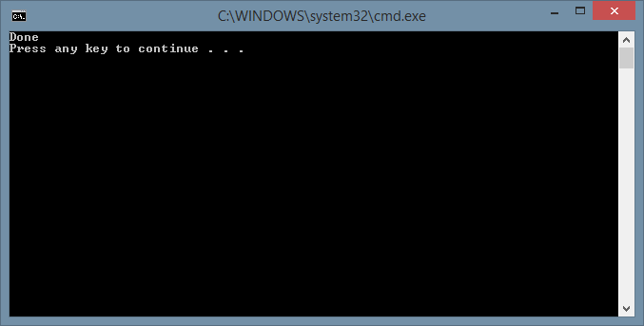
Thread Synchronization
למה?
דוגמת קוד: CriticalSectionProblem01

Slide 15
Thread Synchronization
class Program { static void Main(string[] args) { Sample sample = new Sample(); Thread thread = new Thread(sample.DoTask2); thread.Start(); sample.DoTask2(); } } class Sample { private bool flag; public void DoTask2() { if (!flag) { Console.WriteLine("Done"); flag = true; } } }
ומה יהיה הפלט של הקוד הבא:
דוגמת קוד: CriticalSectionProblem01

Slide 16
Thread Synchronization
למה?

Slide 17
Thread Synchronization
class Program { static void Main(string[] args) { ThreadUnsafe sample = new ThreadUnsafe(); Thread thread = new Thread(sample.DoTask); thread.Start(); sample.DoTask(); } } class ThreadUnsafe { private int num1=10, num2=5; public void DoTask() { if (num2 != 0) { Console.WriteLine(num1 / num2); } num2 = 0; } }
מה הסכנה העלולה להיגרם מהקוד הבא:
דוגמת קוד: CriticalSectionProblem02

Slide 18
Thread Synchronization
קטע הקוד הבא הוא מסוכן:
ההפעלה שלו במקביל על ידי שני תהליכים או יותר עלולה לגרום לחריגה/קריסה.
הוא נקרא "מקטע קריטי" (Critical Section).
הוא נובע משימוש במשאב משותף על ידי שני תהליכים או יותר.
"מקטע קריטי" דורש מנגנון סנכרון שיבטיח שימוש בלעדי.
public void DoTask() { if (num2 != 0) { Console.WriteLine(num1 / num2); } num2 = 0; }

Slide 19
Thread Synchronization
class Program { static void Main(string[] args) { ThreadUnsafe sample = new ThreadUnsafe(); Thread thread = new Thread(sample.DoTask); thread.Start(); sample.DoTask(); } } class ThreadSafe { private int num1=10, num2=5; private object lockThis = new object(); public void DoTask() { lock (lockThis) { if (num2 != 0) { Console.WriteLine(num1 / num2); } num2 = 0; } } }
Lock
מנגנון נעילה הפשוט ביותר למקטעים קריטיים.
מבטיח גישה אקסקלוסיבית למקטע קריטי, רק תהליך אחד יוכל לגשת למקטע הקריטי בו בעת.
הפלט: למה?
אובייקט הסנכרון/נעילה
נעילה
דוגמת קוד: LockSample01

Slide 20
Thread Synchronization
בו זמנית אובייקט הסנכרון יכול להינעל רק על ידי תהליך אחד.
שאר התהליכים נחסמים עד שאובייקט הסנכרון משוחרר.
היתרון ברור – שמירה על משאבים משותפים.
מה החיסרון? מה המסקנה?
lock (lockThis) { if (num2 != 0) { Console.WriteLine(num1 / num2); } num2 = 0; }
דוגמת קוד: LockSample01

Slide 21
Thread Synchronization
Lock מקבל אובייקט סינכרון.
אובייקט הסנכרון יכול להיות this.
זו פרקטיקה גרועה משום שלא בשליטתנו מי עוד ישתמש באובייקט בשביל לבצע נעילות. כל מקטע קוד שיש לו גישה לאובייקט יוכל להשתמש בו לנעילה.
מה שעלול להוביל למצב של DeadLock .
מה שעלול להוביל למצב של איטיות מרגיזה ומיותרת (שני מקטעים שאינם משתפים משאבים ננעלים).
הפיתרון שימוש בשדה פרטי:
private object lockThis = new object();
מאחורי הקלעים של lock מסתתרת המחלקה Monitor.
lock (lockThis) { if (num2 != 0) { Console.WriteLine(num1 / num2); } num2 = 0; }
דוגמת קוד: LockSample01

Slide 22
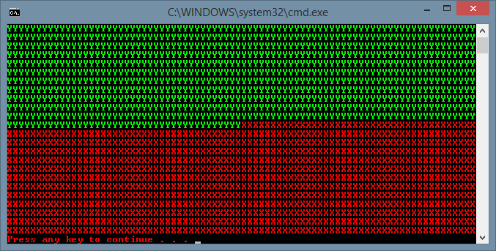
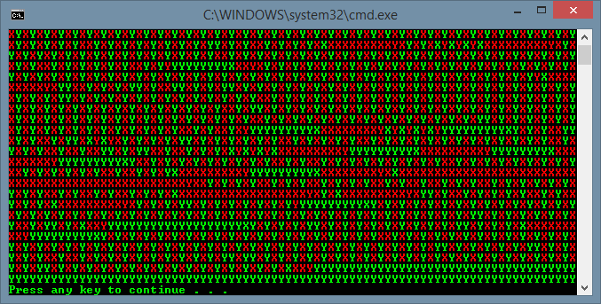
Thread Synchronization
מבלי להכיר את ה- Worker Thread , היכן מתבצעת נעילה?
אפשרות ב'
אפשרות א'

Slide 23
Thread Synchronization
public static void DoSomething01() { lock (locker) { for (int i = 0; i < 1000; i++) { Console.ForegroundColor = ConsoleColor.Red; Console.Write("X"); } } } public static void DoSomething02() { lock (locker) { for (int i = 0; i < 1000; i++) { Console.ForegroundColor = ConsoleColor.Green; Console.Write("Y"); } } }
הפעם הנעילה מתבצעת על שתי מתודות.
אובייקט שננעל באמצעות lock אינו מאפשר גישה גם מדובר על מתודה אחרת או אפילו מחלקה אחרת.
דוגמת קוד: LockSample02

Slide 24
Thread Synchronization
Deadlock – תהליך ראשון ממתין לתהליך שני שישחרר את החסימה בעוד שהתהליך השני ממתין לסיום החסימה בתהליך הראשון.
public void Func1() { lock (lock1) { Console.WriteLine("Func1 -> lock1 activated"); Calc1(); } } public void Calc1() { lock (lock2) { Console.WriteLine("Func1 -> lock2 activated"); shared_num++; Console.WriteLine("From Func1: {0})", shared_num); } }
דוגמת קוד: DeadlockSample01

Slide 25
Thread Synchronization
המשך
public void Func2() { lock (lock2) { Console.WriteLine("Func2 -> lock2 activated"); Calc2(); } } public void Calc2() { lock (lock1) { Console.WriteLine("Func2 -> lock1 activated"); shared_num++; Console.WriteLine("From Func2: {0})", shared_num); } }
דוגמת קוד: DeadlockSample01

Slide 26
Thread Synchronization
מתי נבצע חסימה? בתוך בלוק lock נתחום כל מקטע קוד אשר משנה ערך של שדה אחד או יותר ואשר נגיש למספר תהליכים.
אין צורך לתחום ב-lock מקטעים שרק קוראים ערכים (אפילו מזיק).
Lock הוא מהיר מאוד, לוקח רק 20ns (Nano Seconds).

Slide 27
Thread Synchronization
Monitor
המילה השמורה lock היא סה"כ קיצור למחלקה Monitor .
כמו int ו-Int32.
קריאה ל-Monitor.Exit מבלי לקרוא ל-Monitor.Enter תעורר חריגה.
class ThreadSafe { private int num1 = 10, num2 = 5; private object locker = new object(); public void DoTask() { Monitor.Enter(locker); if (num2 != 0) { Console.WriteLine(num1 / num2); } num2 = 0; Monitor.Exit(locker); } }
דוגמת קוד: MonitorSample

Slide 28
Thread Synchronization
Mutex
כמו lock אבל פועל מעבר לגבולות האפליקציה בה הוא הוגדר.
Mutex הוא Computer Wide , דהיינו, יודע לבצע חסימות גם בין אפליקציות שונות.
שימושי ב- IPC.
איטי פי 50 מ- lock, זמן פעולה 1ms.
שימוש מקובל – להבטיח שרק מופע אחד של אפליקציה תוכל לרוץ בו בעת.
Semaphore
"מועדון הלילה" של התכנות האסינכרוני.
מאפשר גישה רק למספר מוגדר של תהליכים.
דוגמת קוד: MutexSample
דוגמת קוד: SemaphoreSample

Slide 29
את הסילבוס, חומרים, מצגות ניתן להוריד ב:
www.corner.co.il

